Slide 1

Международная торговля и торговая политика.
.

Slide 2
Содержание.
Введение.
Мировой рынок и его конъюнктура.
Теории международной торговли.
Географическая и товарная структура международной торговли, внешнеторговый баланс.
Ценообразование в международной торговле.
Регулирование внешней торговли, тарифные и нетарифные методы.
Виды таможенных пошлин.
Импортные квоты.
«Добровольные ограничении» экспорта.
Субсидии и демпинг как инструменты протекционизма.
Экспортные кредиты как инструмент протекционизма во внешней торговле.
Международное регулирование внешней торговли.
Роль ГАТТ/ВТО в регулировании международной торговли.
Внешняя торговля России: динамика, структура и формы государственного регулирования.
Международный рынок услуг.
Международная торговля услугами в общей системе международных экономических отношений.
Заключение.

Slide 3
1. Мировой рынок и его конъюнктура.
В широком смысле под конъюнктурой понимается конкретное состояние (ситуация) на данном рынке в определенных временных, географических и иных рамках, складывающееся под воздействием совокупности целого ряда факторов (конъюнктурообразующих факторов).
Уровни конъюнктуры:
общеэкономическая конъюнктура (положение в мировом хозяйстве в целом, в регионе (группе стран), в экономике отдельных стран);
конъюнктура отдельных сегментов мирового рынка и отраслевая конъюнктура;
конъюнктура рынков отдельных товаров и услуг.

Slide 4
Временные критерии конъюнктуры
долгосрочная конъюнктура
текущая конъюнктура
кратко- и среднесрочная конъюнктура
Конъюнктура мирового рынка постоянно изменяется под воздействием широкой совокупности факторов (экономических, научно-технических, политических, социальных и др.) - конъюнктурообразующих факторов.

Slide 5
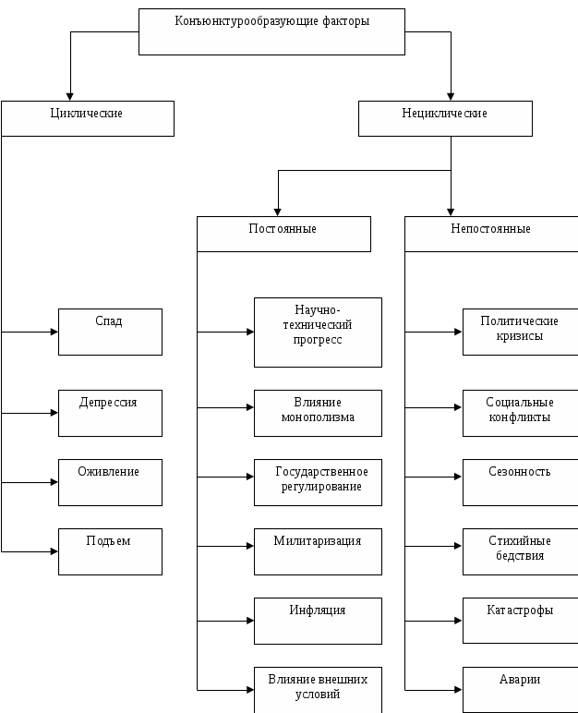

Slide 6
Методы прогнозирования конъюнктуры .
1. Экстраполяция, в основе которой лежит предположение, что динамика основных условий, тенденций и причинных факторов предыдущего периода сохранится и в будущем периоде, что новые технологии будут внедряться равномерно, без резких скачков и структурных деформаций. При несомненных достоинствах этого метода прогнозирования, связанных с учетом тех тенденций развития рынка, которые уже сформировались ранее и отчетливо проявляются в данный период, экстраполяции присущи определенные недостатки, связанные с инерционностью как самих анализируемых тенденций, так и подходов к ним.
2 Экспертные оценки, основанные на прогнозах наиболее авторитетных ученых и специалистов. Этот метод используется достаточно часто – например, в форме так называемых «мозговых атак», его достоинства связаны с отходом от инерционности развития и с выдвижением новых гипотез развития рынка. Однако недостатком этого метода является вполне определенная субъективность экспертных оценок.
3. Экономико-математическое моделирование с использованием компьютерных технологий. Это наиболее современный метод прогнозирования развития мирового рынка, во многом синтезирующий достоинства первых двух методов.

Slide 7
2.Теории международной торговли.
1. Меркантилизм.
Меркантилизм — система взглядов экономистов XV—XVII веков, ориентированная на активное вмешательство государства в хозяйственную деятельность.
Представители направления: Томас Мэн, Антуан де Монкретьен, Уильям Стаффорд. Термин был предложен Адамом Смитом, критиковавшим труды меркантилистов.
Основные положения:
необходимость поддержания активного торгового баланса государства (превышения экспорта над импортом);
признание пользы привлечения в страну золота и других драгоценных металлов с целью повышения её благосостояния;
деньги — стимул торговли, поскольку считается, что увеличение массы денег увеличивает объём товарной массы;
приветствуется протекционизм, направленный на импортирование сырья и полуфабрикатов и экспортирование готовой продукции;
ограничение на экспорт предметов роскоши, так как он ведет к утечке золота из государства.

Slide 8
2. Теория абсолютных преимуществ Адама Смита.
Реальное богатство страны состоит из товаров и услуг, доступных её гражданам. Если какая-либо страна может производить тот или иной товар больше и дешевле, чем другие страны, то она обладает абсолютным преимуществом. Одни страны могут производить товары более эффективно, чем другие. Ресурсы страны перетекают в рентабельные отрасли, так как страна не может конкурировать в нерентабельных отраслях. Это приводит к повышению производительности страны, а также квалификации рабочей силы; длительные периоды производства однородной продукции обеспечивают стимулирование выработки более эффективных методов работы.
Приобретенные преимущества
Естественные преимущества
технология производства, то есть способность изготовить разнообразную продукцию
территория
ресурсы
климат

Slide 9
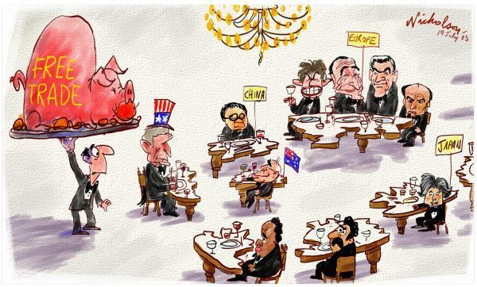
3. Теория сравнительных преимуществ Давида Рикардо.
Специализация на производстве товара, имеющего максимальные сравнительные преимущества, выгодна и в случае отсутствия абсолютных преимуществ. Страна должна специализироваться на экспорте товаров, в производстве которых она имеет наибольшее абсолютное преимущество (если она имеет абсолютное преимущество по обоим товарам) или наименьшее абсолютное непреимущество (если она не имеет абсолютного преимущества ни по одному из товаров).
Специализация на определённых видах товаров выгодна для каждой из этих стран и приводит к росту общего объёма производства, происходит мотивация торговли даже в том случае, если одна страна обладает абсолютным преимуществом в производстве всех товаров перед другой страной. Примером в данном случае может служить обмен английского сукна на португальское вино, что приносит выгоды обеим странам.

Slide 10
4.Теория Хекшера-Олина.
Согласно данной теории страна экспортирует товар, для производства которого используется интенсивно относительно избыточный фактор производства, и импортирует товары, для производства которых она испытывает относительный недостаток факторов производства.
Необходимые условия существования:
У стран-участниц международного обмена складывается тенденция к вывозу тех товаров и услуг, для изготовления которых используются преимущественно факторы производства, имеющиеся в избытке, и, наоборот, тенденция к ввозу той продукции, по которой имеется дефицит каких-либо факторов;
Развитие международной торговли приводит к выравниванию «факторных» цен, то есть дохода, получаемого владельцем данного фактора;
Существует возможность при достаточной международной мобильности факторов производства замены экспорта товаров перемещением самих факторов между странами.

Slide 11
5.Парадокс Леонтьева
Суть парадокса состояла в том, что доля капиталоёмких товаров в экспорте будет расти, а трудоёмких сокращаться.
6.Жизненный цикл товара
Некоторые виды продукции проходят цикл, состоящий из пяти этапов:
Разработка товара. Компания находит и воплощает в жизнь новую идею товара . В это время объём продаж равен нулю, затраты растут.
Выведение товара на рынок. Прибыль отсутствует из-за высоких расходов на маркетинговые мероприятия, медленно растет объём продаж
Быстрое завоевание рынка, увеличение прибыли
Зрелость. Рост объёма продаж замедляется, так как основная масса потребителей уже привлечена. Уровень прибыли остается неизменным или снижается из-за увеличения расходов на маркетинговые мероприятия по защите товара от конкуренции
Упадок. Спад объёма продаж и сокращение прибыли.

Slide 12

7.Теория Майкла Портера.
Данная теория вводит понятие конкурентоспособности страны. Именно национальная конкурентоспособность, с точки зрения Портера, определяет успех или неуспех в конкретных отраслях производства и то место, которое страна занимает в системе мирового хозяйства. Национальная конкурентоспособность определяется способностью промышленности. В основе объяснения конкурентного преимущества страны лежит роль страны базирования в стимулировании обновления и совершенствования (то есть в стимулировании производства инноваций).
Государственные меры для поддержания конкурентоспособности:
воздействие правительства на факторные условия;
воздействие правительства на условия спроса;
воздействие правительства на родственные и поддерживающие отрасли;
воздействие правительства на стратегию, структуру и соперничество фирм.

Slide 13
8.Теорема Рыбчинского.
Теорема заключается в утверждении, что, если величина одного из двух факторов производства растет, то для поддержания постоянства цен на товары и факторы необходимо увеличить производство той продукции, в которой интенсивно используется этот возросший фактор, и снизить производство остальной продукции, интенсивно использующей фиксированный фактор. Для того чтобы цены на товары оставались постоянными, неизменными должны быть цены на факторы производства. Цены на факторы производства могут оставаться постоянными только в том случае, когда отношение факторов, используемых в двух отраслях, остается постоянным. В случае роста одного фактора такое может иметь место только при увеличении производства в той отрасли, в которой интенсивно применяется этот фактор, и сокращении производства в другой отрасли, что приведет к высвобождению фиксированного фактора, который станет доступен для использования вместе с растущим фактором в расширяющейся отрасли.

Slide 14
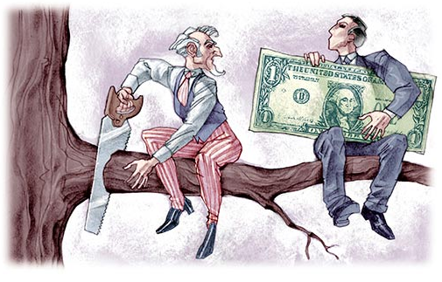
9.Теория Самуэльсона и Столпера.
В середине XX в. (1948 г.) американские экономисты П. Самуэльсон и В. Столпер усовершенствовали теорию Хекшера — Олина, представив, что в случае однородности факторов производства, идентичности техники, совершенной конкуренции и полной мобильности товаров международный обмен выравнивает цену факторов производства между странами.
Авторы основывают свою концепцию на модели Рикардо с дополнениями Хекшера и Олина и рассматривают торговлю не просто как взаимовыгодный обмен, но и как средство, позволяющее сократить разрыв в уровне развития между странами.

Slide 15
3. Географическая и товарная структура международной торговли, внешнеторговый баланс.
Международная торговля (МТ) — сложная экономическая категория, которая может рассматриваться по меньшей мере в трех аспектах: организационно-техническом, рыночном и социально-экономическом.
Организационно-технический аспект изучает физический обмен товарами и услугами между государственно оформленными национальными хозяйствами (государствами). Основное внимание при этом уделяется проблемам, связанным с закупкой (продажей) конкретных товаров, их движением между контрагентами (продавец — покупатель) и пересечением государственных границ, с расчетами и т. п
Организационно-рыночный аспект определяет МТ как совокупность мирового спроса и мирового предложения, которые материализуются в двух встречных потоках товаров и (или) услуг — мировом экспорте (вывозе) и мировом импорте (ввозе). При этом мировой совокупный спрос понимается как объем производства товаров, которые потребители готовы коллективно приобрести при существующем уровне цен внутри и вне страны, а совокупное предложение — как объем производства товаров, которые производители готовы предложить на рынке при существующем уровне цен. Они рассматриваются обычно только в стоимостном выражении.
Социально-экономический аспект рассматривает МТ как особого типа общественно-экономические отношения, возникающие между государствами в процессе и по поводу обмена товарами и услугами. Эти отношения имеют ряд признаков, которые сообщают им особенную важность в мировой экономике.

Slide 16

Характеристика международной торговли.
Для характеристики международной торговли применяется ряд показателей:
стоимостной и физический объем мирового товарооборота;
общая, товарная и географическая (пространственная) структура;
уровень специализации и индустриализации экспорта;
коэффициенты эластичности МТ, экспорта и импорта, условия торговли;
внешнеторговая, экспортная и импортная квоты;
торговый баланс.

Slide 17

Мировой товарооборот.
Мировой товарооборот представляет собой сумму внешнеторговых оборотов всех стран. Внешнеторговый оборот страны— это сумма экспорта и импорта одной страны со всеми странами, с которыми она находится во внешнеторговых отношениях. Мировой товарооборот определяют еще как сумму мирового экспорта и мирового импорта. Состояние мирового товарооборота оценивают его объемом за определенный временной период или на определенную дату, а развитие — динамикой этих объемов за определенный период. Для оценки физического объема стоимостной объем делится на среднюю мировую цену. Для оценки динамики мирового товарооборота используются цепные, базисные и среднегодовые темпы (индексы) роста.

Slide 18
Структура МТ.
Общая структура отражает соотношение экспорта и импорта в процентах или в долях. В физическом объеме это соотношение равно 1, а в суммовом доля импорта всегда больше, чем доля экспорта. Это связано с тем, что экспорт оценивается в ценах FOB (Free on board), по которым продавец оплачивает только доставку товара в порт и его погрузку на борт судна; импорт же оценивается в ценах CIF (cost, insurance, freight, т. е. они включают в стоимость товара, стоимость фрахта, страховые расходы и иные портовые сборы).
Товарная структура мирового товарооборота показывает долю той или иной группы товаров в его общем объеме. При этом надо иметь в виду, что в МТ товар рассматривается как продукт, удовлетворяющий какую-либо общественную потребность, на который направлены две основные рыночные силы — спрос и предложение и одна из них обязательно действует из-за рубежа. Торгуемые — это товары свободно перемещаемые между странами, неторгуемые — в силу тех или иных причин (неконкурентоспособны, стратегически важны для страны и т. п.) не перемещаются между странами. Когда говорят о товарной структуре мирового товарооборота, то речь идет только о торгуемых товарах.
В наиболее общей пропорции в мировом товарообороте выделяют торговлю товарами и услугами. В настоящее время соотношение между ними составляет 4 : 1.

Slide 19
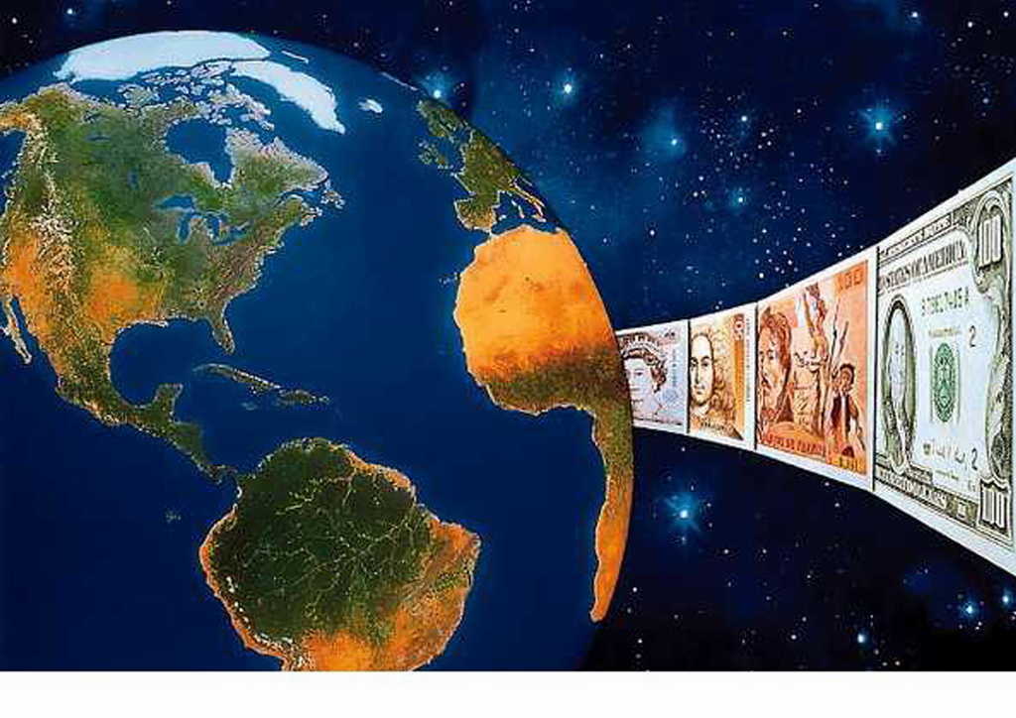
Географическая (пространственная) структура мирового товарооборота характеризуется его распределением по направлениям товарных потоков — совокупности товаров (в стоимостном физическом выражении), движущихся между странами.
Различают товарные потоки между странами с развитой рыночной экономикой (СРРЭ). Их принято обозначать «Запад — Запад» или «Север — Север». На них приходится около 60% мирового товарооборота; между СРРЭ и РС, которые обозначают «Запад — Юг» либо «Север — Юг», на них приходится свыше 30% мирового товарооборота; между РС — «Юг — Юг» — около 10%.
В пространственной структуре следует различать также региональный, интеграционный и внутрикорпорационный товарооборот. Это части мирового товарооборота, отражающие его концентрацию в пределах одного региона

Slide 20
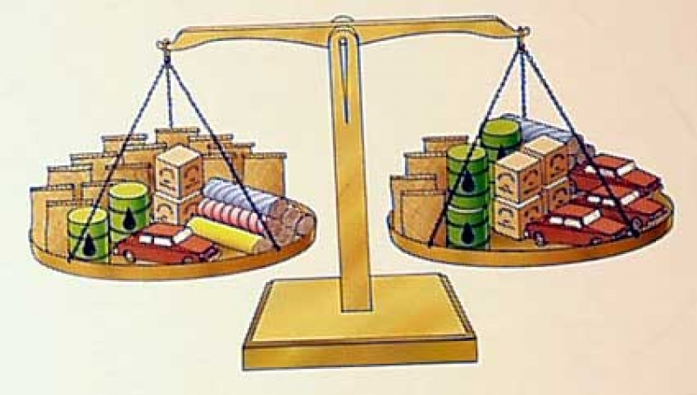
Внешнеторговый баланс.
Внешнеторговый баланс – это соотношение стоимости ввоза и вывоза продукции за отдельный временной промежуток.
Внешнеторговый баланс называют активным в случае, если стоимость экспортируемых товаров превышает стоимость импортируемых. В случае же, когда стоимость ввозимых товаров превышает стоимость товаров вывозимых, внешнеторговый баланс является пассивным.
Положительный внешнеторговый баланс свидетельствует о спросе товаров конкретной страны на рынках мира или о том, что государство не потребляет всех производимых им товаров. Отрицательный баланс говорит о том, что в стране кроме своих товаров потребляются и иностранные товары.
Разность между стоимостью импортируемого товара и экспортируемой продукции называется сальдо.
Торговое сальдо — годовой показатель (в некоторых случаях - квартальный) внешнеторговых сделок страны.

Slide 21
4. Ценообразование в международной торговле.
От цен зави­сит, какие издержки производителей будут возмещены после продажи товара, какие нет, каков уровень доходов, прибыли и куда будут, и будут ли в дальнейшем направлены ресурсы, воз­никнут ли стимулы для дальнейшего расширения внешнеэко­номической деятельности (ВЭД).
Цена, в том числе в международной торговле, - это денежная сумма, которую намерен получить продавец, предлагая товар или услугу, и которую готов заплатить за данный товар или услугу покупатель. Совпадение указанных двух требований зависит от многих условий, получивших название «ценообразующих фак­торов». По характеру, уровню и сфере действия они могут быть разграничены на пять нижеперечисленных групп.
Общеэкономические, т.е. действующие независимо от вида продукции и конкретных условий ее производства и реа­лизации. К ним относятся: экономический цикл; состояние совокупного спроса и предложения; инфляция.
Специфические, т.е. действующие только в отношении некоторых видов товаров и услуг: сезонность; эксплуатационные расходы; комплектность; гарантии и условия сервиса.
Конкретно экономические, т.е. определяемые особен­ностями данной продукции, условиями ее производства и реа­лизации. К ним относятся: издержки; прибыль; налоги и сборы; предложение и спрос на этот товар или услугу с уче­том взаимозаменяемости; потребительские свойства: качество, надежность, вне­шний вид, престижность.
Внеэкономические, политические; военные.
Специальные, т.е. связанные с действием особых меха­низмов и экономических инструментов: государственное регулирование; валютный курс.

Slide 22
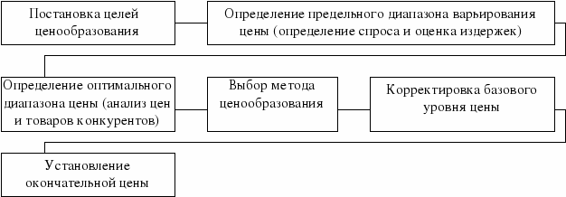
Под мировыми ценами понимаются цены крупных экс­портно-импортных сделок, заключаемых на мировых товарных рынках, в основных центрах мировой торговли. Понятие «ми­ровой товарный рынок» означает совокупность устойчивых, по­вторяющихся операций по купле-продаже данных товаров и услуг, имеющих организационные международные формы (бир­жи, аукционы и т.д.), или выражающиеся в систематических экспортно-импортных сделках крупных фирм-поставщиков и покупателей. И в мировой торговле к факторам, под воздействием кото­рых складываются рыночные цены, прежде всего естественно относится состояние спроса и предложения.

Slide 23
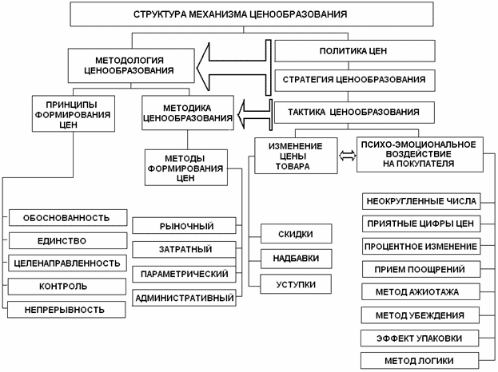

Slide 24

Практически на цену предлагаемого товара влияет: платежеспособный спрос покупателя данного товара, т.е. попросту говоря, наличие денег; объем спроса - количество товара, которое способен приобрести покупатель; полезность товара и его потребительские свойства.
На стороне предложения составляющие ценообразующие факторы: количество товара, предлагаемого продавцом на рынке; издержки производства и обращения при реализации товара на рынке; цены на ресурсы или на средства производства, исполь­зуемые в производстве соответствующего товара.
Общим фактором является замещаемость предлагаемого к реализации товара другим, удовлетворяющим покупателя. На уровень мировых цен воздействуют валюта платежа, условия расчета и некоторые другие, как экономические, так и вне­экономические факторы.

Slide 25

5.Регулирование внешней торговли, тарифные и нетарифные методы.
Практическим инструментом политики протекционизма является таможенное регулирование внешней торговли. Существуют две основные группы методов протекционизма: таможенно-тарифные и нетарифные.
Таможенно-тарифные методы предполагают установление и взимание различных таможенных пошлин к внешнеторговой деятельности.
Нетарифные методы, которых насчитывается до 50, связаны с установлением различных запретов, квот, лицензий и ограничении в сфере внешнеторговой деятельности. В действительности внешнеторговая политика любой страны основана на сочетании этих двух групп методов.

Slide 26
Наиболее распространенным и традиционным способом таможенно-тарифного регулирования внешней торговли является таможенная пошлина.
Таможенная пошлина — это косвенный налог, который взимается за товар, ввозимый или вывозимый из таможенной территории, и который не может изменяться в зависимости от двух факторов: от общего уровня налогообложения и от стоимости услуг, оказываемых таможней.
Она влияет на цену товара. В таможенной практике товаром называется только движимое материальное имущество.
Таможенная пошлина имеет два существенных признака.
Во-первых, она может изыматься только государством. И поэтому поступает в государственный (федеральный), а не местный бюджет.
Во-вторых, импортная пошлина применяется к товарам иностранного происхождения. А экспортная (хотя и нетипичный вид пошлины) — к товарам отечественного производства.
Эффективная ставка таможенной пошлины характеризует два основных принципа, которые лежат в основе общего эффекта протекционизма :
доходы отрасли или добавленная стоимость будут подвержены воздействию торговых барьеров, не только возводимых на пути импорта, но и действующих на рынке сырья и материалов отрасли
    при этом, если конечная продукция отрасли защищена более высокой пошлиной, чем ее промежуточная продукция, фактический защитный тариф превысит его номинальный уровень.

Slide 27
Нетарифные методы регулирования внешне экономической деятельности — совокупность методов государственного регулирования внешнеэкономической деятельности, имеющих целью воздействие на процессы в сфере внешнеэкономической деятельности, но не относящихся к таможенно-тарифным методам государственного регулирования.
Цели и задачи введения нетарифных мер.
Введение временных количественных ограничений экспорта или импорта отдельных товаров, вызванных необходимостью защиты национального рынка
Реализация разрешительного порядка экспорта или импорта отдельных товаров, которые могут оказать неблагоприятное воздействие на безопасность государства, жизнь или здоровье граждан, имущество физических или юридических лиц, государственное или муниципальное имущество, окружающую среду, жизнь или здоровье животных и растений.
Выполнение международных обязательств
Введение исключительного права на экспорт или импорт отдельных товаров
Введение специальных защитных, антидемпинговых и компенсационных мер
Защита общественной морали и правопорядка
Защита культурных ценностей
Обеспечение национальной безопасности

Slide 28
6.Виды таможенных пошлин.
Таможенная пошлина — обязательный платеж, взимаемый таможенными органами в связи с перемещением товаров через таможенную границу. Уплата таможенной пошлины является неотъемлемым условием ввоза или вывоза товара и обеспечивается мерами государственного принуждения
По целям взимания выделяют
Фискальные пошлины.
Цель — поступления в бюджет. То есть бюджетные доходы.
Протекционистские пошлины.
Цели — торгово-политические. Например, защита внутреннего рынка, стимулирование внутренних производителей и пр.
По характеру происхождения выделяют:
Автономные пошлины — пошлины, установленные страной (государственной властью) вне двухсторонних или многосторонних договоров. Часто бывают достаточно высокими. Поэтому они и являются предметами обсуждения (снижение автономных пошлин, но взамен снизятся пошлины для этой страны), в результате чего возникают конвенционные пошлины.
Конвенционные (договорные) пошлины — устанавливаются в ходе переговоров сторон. В одностороннем порядке государственная власть не может увеличить пошлины. Наибольшее распространение — многостороннее соглашение ГАТТ, охватывающие более 150 стран-членов ВТО и большую часть номенклатуры товаров.

Slide 29
По объектам обложения выделяют:
Импортные (ввозные) пошлины — наиболее распространённый вид пошлин. Взимаются с импортируемых товаров или при выпуске товаров с таможенной территории складов внутри страны.
Цели: различны.
а) в фискальных целях (хотя может противоречить задачам защиты внутреннего рынка);
б)в целях стимулирования экспорта.
Экспортные (вывозные) пошлины —применяется в отношении сырьевых товаров (например, нефти), ВТО призывает к полной отмене таких пошлин.
Цели:
а) в фискальных целях (т.е. для пополнения бюджета);
б) для выравнивания низкой внутренней цены относительно цены на внешнем рынке;
в) в отношении монополий
Транзитные пошлины — встречаются крайне редко, поскольку страны заинтересованы в увеличении транзита (т.к. приносит немалый доход в бюджет). Взимаются за провоз товара по территории страны.
Цели: в основном фискальные.
Страны предпочитают взимать при транзите плату за провоз грузов, а также ряд сборов (разрешительные, гербовые, статистические)

Slide 30
В зависимости от способа исчисления (или взимания) ставок таможенные пошлины подразделяют на:
  Специфические — устанавливаются в виде конкретной денежной суммы за единицу (веса, объёма, штуки и др.) товара.
  Более выгодны для обложения более массовых и грузов дешевле, где цена пошлины подсчитывается на основе объёма, т.е. веса, объёма и прочее. Например,сырьевые товары;
Адвалорные (от лат — от стоимости) — определяются в процентах от таможенной стоимости товаров. Например, 5% от таможенной стоимости. Более выгодны для обложения более дорогих товаров и менее выгодно для однородных грузов.
Комбинированные (или смешанные) — при исчислении используются оба вида ставок, при этом обычно уплате подлежит большая из исчисленных сумм. Например, 10 % от таможенной стоимости, но не менее 0,5 евро за килограмм.

Slide 31
По стране происхождения выделяют:
Преференциальные — особые льготные ставки пошлин. Предоставляются отдельным странам или группам стран. Часто используется относительно развивающихся стран и часто ниже минимальных ставок, а иногда вообще нулевые
Максимальные (генеральные или общие) — устанавливаются для всех стран.
Минимальные — устанавливаются в соответствии с режимом наибольшего благоприятствования
Особые пошлины:
1. Специальные защитные пошлины — могут использоваться в качестве защитной меры от ввоза в страну товаров в количестве и на условиях, наносящих, или угрожающих нанести ущерб отечественным производителям подобных или конкурирующих товаров; как способ пресечения недобросовестной конкуренции.

Slide 32
2. Антидемпинговые пошлины — предназначаются для защиты внутреннего рынка от импорта товаров по демпинговым ценам. Под демпингом понимается продажа на рынке импортёра товара по цене более высокой, чем продаётся аналогичный товара на их рынке, то есть рынке страны-экспортёра. Продажа товара на внутреннем рынке называется нормальной ценой. Вводится антидемпинговая пошлина при обнаружении факта демпинга и при предоставлении компетентным органом подтверждения факта факта демпинга, наличествующий ущерб отрасли и связь между этими двумя фактами.
3. Компенсационные пошлины — вводятся на импортируемые товары, на которые в стране их производства с целью развития экспорта или замещения импорта используются государственные субсидии, что приводит к искусственному снижению затрат на производство, а следовательно и стоимости таких товаров. Иначе говоря, этот вид пошлин призван нейтрализовать, или компенсировать, влияние субсидий импортирующим компаниям. Эта пошлина не должна превышать размер субсидий.
4. Карательные пошлины — особо высокие пошлины (превышающие обычные пошлины в 3-5 раз). Не связано с таможенной политикой государства, а скорее политикой, поэтому также иногда выделяются как нетарифные меры. Проводится в отношении конкретной страны отдельно.

Slide 33
7.Импортные квоты.
Импортная квота — нетарифные количественные (стоимостной или натуральный) способы ограничения ввоза определенных товаров в страну. А также — экономический показатель, характеризующий значимость импорта для национального хозяйства в целом, а также для отдельных отраслей и производств, по различным видам продукции.
Импортная квота всегда поднимает внутреннюю цену на импортируемый товар.
Когда импорт ограничивается, немедленно происходит следующее: при первоначальной цене спрос на товар превосходит внутреннее предложение плюс импорт. В результате цена набавляется, пока не устанавливается новая ситуация на рынке. В конце концов импортная квота поднимет внутренние цены на ту же величину, что и тариф, который ограничивает импорт до такого же объема (за исключением случая внутренней монополии, когда квота поднимает цены еще выше). Разница между квотой и тарифом состоит в том, что при введении квоты правительство не получает дохода. Когда для ограничения импорта вместо пошлины используется квота, та сумма денег, которая могла бы стать доходом государства, достается тому, кто получает импортные лицензии. Держатели лицензий могут закупить импортные товары и перепродать их по более высокой цене на внутреннем рынке. Прибыли, получаемые держателями импортных лицензий, называются квотной рентой. Оценивая выигрыши и потери от импортной квоты, очень важно определить, кто получает ренту. Когда рента от продаж на внутреннем рынке предназначается правительствам зарубежных стран-экспортеров, как это часто случается, перевод ренты за границу делает потери от квоты существенно большими, чем от эквивалентного ей тарифа.

Slide 34
8.«Добровольное ограничение» экспорта.
Добровольное ограничение экспорта — метод нетарифного регулирования внешней торговли. Представляет собой соглашение между экспортирующей и импортирующей страной, заключенное по инициативе или под давлением импортирующей страны. В соответствии с данным соглашением экспортирующая страна ограничивает вывоз определенных товаров (устанавливает квоту на вывоз товаров)
Процедура введения добровольного ограничения экспорта
Существует несколько вариантов введения этих ограничений:
Официальные межправительственные соглашения между двумя странами;
Неофициальные соглашения между производителями экспортирующей страны и потребителями импортирующей страны, которые поддерживаются правительством экспортирующей страны;
Многосторонние межгосударственные соглашения, элементом которого является соглашение о добровольном ограничении экспорта.
В рамках ГАТТ эти соглашения относились к нелегитимным мерам «серой зоны». В рамках ВТО Соглашение о защитных мерах содержит обязательство стран-членов ВТО не применять добровольные ограничения экспорта и подобные меры.

Slide 35
9.Субсидии и демпинг как инструменты протекционизма
Экспортные субсидии и компенсационные пошлины.
Это нетарифные инструменты торговой политики. С помощью экспортных субсидий симулируется продвижение товаров за границу с помощью государственных дотаций и льгот.
Демпинг. Антидемпинговые мероприятия.
Демпинг - это инструмент проведения протекционистской политики посредством международной ценовой дискриминации. Нарушение принципов свободной торговли посредством демпинга имеет место тогда, когда с помощью временного установления низких цен, происходит вытеснение конкурента с данного рынка. В последствии уровень цен восстанавливается или повышается. Этому демпингу следует противопоставить тариф в импортирующей стране. Но существует демпинг долговременный. Он имеет место тогда, когда низкие цены достигаются в результате действия принципа сравнительных преимуществ. Но и в этом случае могут быть введены антидемпинговые пошлины Они приносят выгоды импортирующей стране, заставляя импортера еще больше снижать цену. Действию так называемого долговременного демпинга может противостоять структурная перестройка экономики на основе принципа сравнительных преимуществ.

Slide 36
10.Экспортные кредиты как инструмент протекционизма во внешней торговле.
Протекционизм - государственная политика защиты внутреннего рынка какой-либо продукции от иностранной конкуренции путем использования тарифных и нетарифных инструментов торговой политики (протекционизм также часто направлен на захват внешних рынков).
Экспортное кредитование - относится к нетарифным инструментам торговой политики. Оно предусматривает финансовое стимулирование государством развития экспорта национальными фирмами.
Экспортное кредитование может осуществляться через:
субсидированные кредиты экспортерам, которые госбанки выдают под более низкие проценты;
кредиты иностранным импортерам, выдаваемые страной при условии закупки товаров только у фирм страны;
страхования различных рисков национальных экспортеров. (Новые правила допускают страхование до 10% стоимости сделки, включая ожидаемую прибыль, страхование политических, военных и др. рисков).
Экспортные кредиты бывают краткосрочными (до 1 года), среднесрочными (от года до 5 лет), долгосрочными (более 5 лет). Экспортное кредитование применяется при поставках прежде всего значительных по стоимости товаров и охватывает 12-20% от объема экспорта развитых стран.

Slide 37

11.Международное регулирование внешней торговли.
Регулирование международной торговли на современном этапе.
Высокая значимость МТ для развития мирового хозяйства обусловила создание мировым сообществом специальных международных регулирующих организаций, усилия которых направлены на выработку правил, принципов, процедур осуществления международных торговых сделок и контроля за их исполнением государствами — членами этих организаций.
Особую роль в регулировании международной торговли выполняют многосторонние соглашения, действующие в рамках:
ГАТТ (Генеральное соглашение по тарифам и торговле)
ВТО (Всемирная торговая организация)
ГАТС (Генеральное соглашение по торговле услугами)
ТРИПС (Соглашение по торговым аспектам прав интеллектуальной собственности)

Slide 38
12.Роль ГАТТ/ВТО в регулировании международной торговли.
ВТО призвана регулировать торгово-политические отношения участников организации в сфере международной торговли на основе пакета соглашений т.н. Уругвайского раунда многосторонних торговых переговоров (1986-1994 гг.).
Соглашение об учреждении Всемирной торговой организации предусматривает создание постоянно действующего форума государств-членов для урегулирования проблем, оказывающих влияние на их многосторонние торговые отношения, а также для осуществления контроля за реализацией соглашений и договоренностей Уругвайского раунда
Главной задачей ВТО является либерализация мировой торговли путем ее регулирования преимущественно тарифными методами при последовательном сокращении уровня импортных пошлин, а также устранении различных нетарифных барьеров, количественных ограничений и других препятствий в международном обмене товарами и услугами.

Slide 39
Основополагающими принципами и правилами ГАТТ/ВТО, являются:
предоставление режима наибольшего благоприятствования в торговле на недискриминационной основе;
взаимное предоставление национального режима товарам и услугам иностранного происхождения; регулирование торговли преимущественно тарифными методами;
отказ от использования количественных ограничений;
транспарентность торговой политики;
разрешение торговых споров путем консультаций и переговоров и т. д.
Все страны-члены ВТО принимают обязательство по выполнению порядка двадцати основных соглашений и юридических инструментов, объединенных термином "многосторонние торговые соглашения" (МТС).
Таким образом, ВТО представляет собой своеобразный многосторонний контракт (пакет соглашений), нормами и правилами которого регулируется свыше 90% всей мировой торговли товарами и услугами.

Slide 40
13.Внешняя торговля России: динамика, структура и формы государственного регулирования.
Современная внешнеторговая политика – это взаимодействие двух тенденций:
1) Протекционизма – политики, направленной на защиту внутреннего рынка от иностранной конкуренции и зачастую на захват внешних рынков
2) Либерализации, связанной со снижением барьеров, препятствующих развитию внешнеэкономических связей. Политика протекционизма, так же, как и политика либерализации, в чистом виде не проводится. Различные степени протекционизма встречаются постоянно и зависят от уровня экономического развития той или иной страны.

Slide 41
Раз­витие протекционистских тенденций позволяет выделить несколько форм протекционизма:
селективный протекционизм — направлен против отдельных стран или товаров;
отраслевой протекционизм — защищает определенные отрасли, прежде всего сельское хозяйство;
коллективный протекционизм — проводится объедине­ниями стран в отношении стран, в них не входящих;
скрытый протекционизм — осуществляется методами внут­ренней экономической политики.
Государства, проводя протекционистскую политику, ис­пользуют инструменты внешнеторговой политики, выбор которых зависит от ее конкретных целей.
К инструментам внешнеторговой политики относятся:
1) тарифные ограничения (таможенные тарифы, таможен­ные пошлины, тарифные квоты);
2) нетарифные ограничения.

Slide 42

В географическом направлении внешней торговли России на современном этапе прослеживаются следующие тенденции.
Основные торговые контрагенты – развитые страны, на которые приходится более 60 % российского торгового оборота. Доля периферийных стран сократилась.
Среди развитых стран основными рынками сбыта российских товаров являются страны ЕС – 51 % и США – 5 %. В Западной Европе крупнейшим потребителем российской продукции выступают Германия – 8–10 % и Нидерланды. У ведущих западных контрагентов торговый оборот с РФ составляет незначительную величину их внешней торговли – 0,1–0,8 %, только у ФРГ и Италии этот показатель превышает 1,5 %.
Торговый баланс сводится с возрастающим положительным сальдо, которое в основном обеспечивается в торговле сырьем и полуфабрикатами с развитыми странами. Баланс в торговле услугами отрицательный. Он образуется в основном по статье туризма.
Доля РФ в мировой торговле сократилась. В мировом экспорте она равнялась 1,8 % в 2004 году против 2,7 % в 1991-м. По размерам внешнеторгового оборота страна занимает 13-е место в мире. В 2000-е годы внешнеторговый оборот развивался умеренными темпами, увеличившись в долларовом выражении в 1,2 раза.

Slide 43

Положение РФ в системе внешнеторговых связей не улучшилось. Сырьевая структура промышленного производства, нарастание технологического отставания, износа производственного оборудования снижают конкурентоспособность. В большинстве экспортных отраслей российской промышленности издержки производства на единицу продукции выше, чем в странах – ведущих поставщиках минерального сырья и полуфабрикатов. По показателям общественной производительности РФ значительно уступает Бразилии – в 1,6 раза, Саудовской Аравии – в 5,8 раза, ЮАР – в 1,2 раза.
Развитие производства предопределило изменение товарной структуры внешней торговли. В ее структуре преобладают сырье и полуфабрикаты – товары с низкой добавленной стоимостью.
Свыше половины объема экспорта составляют энергетические товары, металлы. Доля машин снизилась до 8 % стоимостного объема экспорта, при этом на вооружение приходится 2/5 стоимости машин и оборудования. Доля продукции обрабатывающей промышленности в российском экспорте в 2,5 раза, а машин и оборудования – в 4 раза ниже общемирового уровня.
На международных рынках высокотехнологичных товаров место РФ заметно только в экспорте оружия и военной техники, в поставках оборудования для АЭС.
Энергосырьевая направленность экспорта предопределяет значительную зависимость торгового и платежного балансов страны от колебаний цен на сырьевые товары на международных рынках.

Slide 44
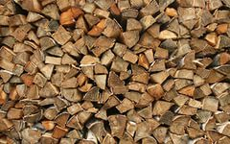
РФ выступает крупнейшим поставщиком на внешние рынки никеля – 27 %
необработанной древесины – 23 %
природного газа – 18 %
минеральных удобрений, стали, сырой нефти и нефтепродуктов, алюминия – 7–10 %, а также оружия и военного снаряжения – 30 %. По отдельным товарам поставки из РФ занимают важное место во внутреннем спросе ряда стран-импортеров.
В структуре импорта машины и оборудование составляют крупнейшую позицию – 41,2 %. Значительное место занимают сельскохозяйственные продукты – 18,3 % и химические товары (16 %). В целом структурные изменения во внешней торговле связаны с увеличением доли сырья, малообработанных товаров и товаров широкого потребления. Торговый баланс сводится с возрастающим положительным сальдо, которое в основном обеспечивается в торговле сырьем и полуфабрикатами с развитыми странами. Баланс в торговле услугами отрицательный. Он образуется в основном по статье туризма.

Slide 45
14.Международный рынок услуг.
Под услугой принято понимать деятельность, которая не воплощается в материальном продукте, а всегда проявляется в некотором полезном эффекте, который получает ее потребитель.
К сфере услуг относят:
• традиционные отрасли: транспорт и связь, торговля;
• такие отрасли хозяйственной деятельности, как финансы, кредит и страхование, консультационные, информационные и другие деловые услуги;
• социально-культурные отрасли: наука и научное обслуживание, образование, медицина и физическая культура, социальное обслуживание, бытовое обслуживание, жилищное и коммунальное хозяйство, искусство, культура, туризм и другие рекреационные услуги.
К основным внешнеторговым сделкам по купле-продаже услуг относятся:
операции по техническому обслуживанию и обеспечению запасными частями машинотхнической продукции;
инжиниринг, или операции по торговле инженерно-техническими услугами;
арендные отношения; операции по экспорту и импорту туристических услуг;
консультационные услуги в области информатики и совершенствования управления.

Slide 46

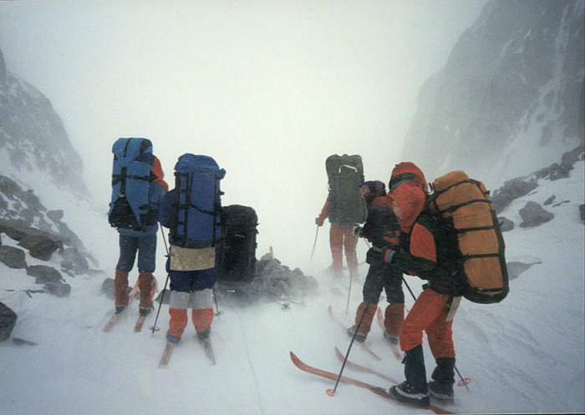

Туризм.
Одна из наиболее динамичных отраслей услуг — туризм, особенно международный. Число международных туристов постоянно растет,
обеспечивает работой во всех странах мира свыше 100 млн человек. В России туризм как одна из отраслей сферы услуг развит весьма слабо. Число туристов, выезжающих из России за рубеж, значительно превышает число иностранных туристов, посещающих нашу страну. Это означает неблагоприятный для России баланс валютных поступлений от туризма.

Slide 47
15.Международная торговля услугами в общей системе международных экономических отношений
Все более широкое распространение получают деловые услуги.
На мировом рынке услуг преобладают развитые страны. На них приходится около 70% мирового экспорта и примерно такая же доля мирового импорта услуг. Особенно выделяются США, на которые приходится около 18% всего мирового экспорта услуг; в их общем объеме экспорта товаров и услуг доля последних при­ближается к 30%
Инженерно-технические услуги - это комплекс услуг ком­мерческого характера по подготовке и обеспечению процесса производства и реализации продукции, обслуживанию строи­тельства и эксплуатации промышленных, сельскохозяйственных и других объектов.
Среди сделок типа купли-продажи услуг видное место за­нимают арендные отношения. Международная аренда - это сдача внаем машин и оборудования иностранному контра­генту. Этот процесс представляет собой одну из форм креди­тования экспорта без передачи права собственности на товар арендатору.
К сделкам по купле-продаже услуг относятся и туристиче­ские услуги. В настоящее время международный туризм полу­чил широкое распространение и стал высокодоходной отрас­лью экономик многих стран мира.
Среди консультационных услуг в области информации и совершенствования управления широкое распространение по­лучили аудиторские услуги, предусматривающие проверку коммерческой и финансово-хозяйственной деятельности, раз­работку предложений по ее совершенствованию, консульта­ции по вопросам налогообложения и т.п.

Slide 48
В этой внешнеторговой группе сделок различают торговлю результатами научно-технических исследований и торговлю объектами авторского права.
Соглашения по обмену научно-техническими знаниями связаны с куплей-продажей итогов исследовательских работ, представляющих не только научную, но и коммерческую ценность.
В отличие от международной торговли вещественными предметами в операциях по торговле научно-техническими знаниями присутствуют продукты интеллектуального труда, выступающие в форме патентов, лицензий, товарных знаков, промышленных образцов, а также технические знания и опыт, объединенные понятием ноу-хау.
Патент - это документ, выданный государственным органом изобретателю, удостоверяющий его авторство и исключительное право на использование изобретения.

Slide 49
Лицензионные операции - это предоставление права на использование иностранных научно-технических достижений на основе специальных лицензионных соглашений. Большое место занимают сделки по выполнению заказных научно-исследовательских и опытно-конструкторских работ, исполнению заказов на подготовку научно-технической документации, научного оборудования и опытных образцов изделий и материалов, проведение научно-технических экспертиз и т.д.
Ноу-хау –это информация. имеющая коммерческую ценность. Она может быть патентоспособной, может быть секретом производства, но может быть и общей. Если кто-либо желает платить за информацию, на нее может быть спрос на международном рынке или быть выдана международная лицензия. Лицензирование или продажа ноу-хау во всем мире ненадежный, но очень доходный бизнес.
Почти во всех странах существует разного рода правовая защита товарных знаков.Авторские права на литературные произведения охраняется в той или иной мере почти в 100 странах.
Хищение интеллектуальной собственности и подделка товаров быстро нарастают как в развивающихся так и в развитых странах.

Slide 50
Заключение.
Роль международной торговли, ее значимость в хозяйственных связях определяется тем, что она опосредует практически все виды МРТ, связывает все страны мира в единое хозяйственное целое. Международная торговля имеет, важнейшее значение для экономического роста и развития отдельных стран в динамично развивающейся мировой экономике. Эксперты ЮНКТАД отмечают:
«С увеличением объема экспорта происходит расширение внутреннего производства товаров и услуг, появляются дополнительные рабочие места и осваиваются новые производственные мощности. С ростом импорта также увеличиваются запасы имеющихся потребительских товаров, что связанно с повышением уровня жизни и обеспечением средств производства и соответствующих ресурсов, необходимых для оживления производственных линий.»

Slide 51

Благодарю за внимание.

